Slide 1

Муниципальное автономное дошкольное образовательное учреждение
Центр развития ребенка – детский сад №2 муниципального образования Усть-Лабинский район
«Организация STEAM-игры на основе интегративного использования конструктора Йохокуб»
Солнцева Анна Анатольевна, старший воспитатель

Slide 2



Развертывание и обогащение содержания и форм детской деятельности
Партнерство общения детей друг с другом и со взрослыми
Приоритеты дошкольного образования сегодня
Создание социокультурной обучающей среды

Slide 3
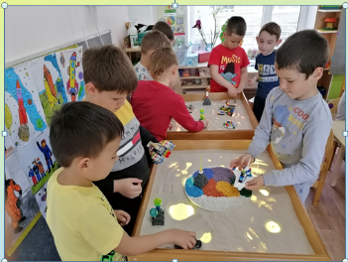
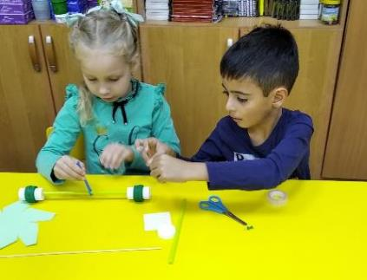
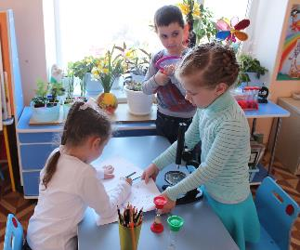
Наука и искусство в повседневной жизни
Описание раздела

Slide 4
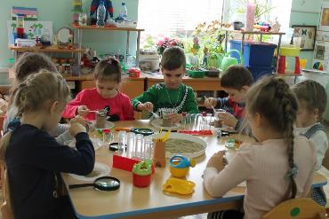
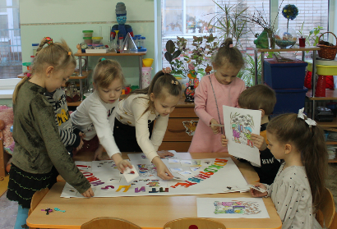
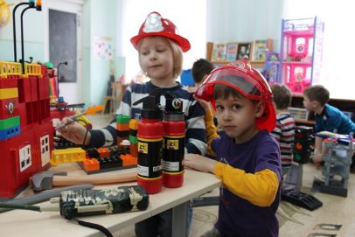
-умеют играть, разворачивая сюжет;
-решают задачи, путем реализации своих идей;
-создают самостоятельно развивающее игровое пространство;
-умеют сотрудничать, работать в паре;
-умеют договариваться, аргументировать, делать выводы;
-читают схемы, умеют моделировать схемы самостоятельно.
Образовательный результат STEAM-подходов для детей:

Slide 5
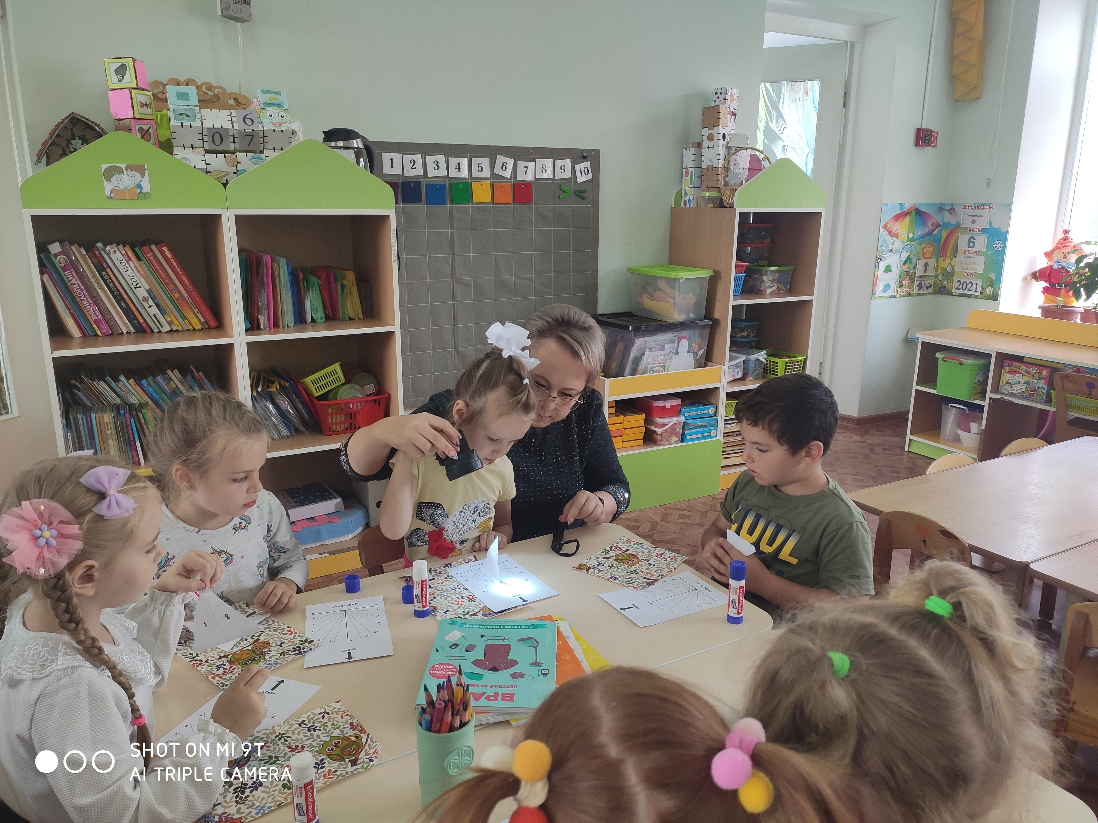
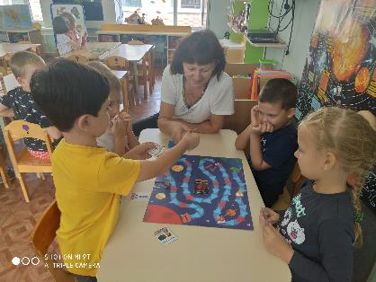
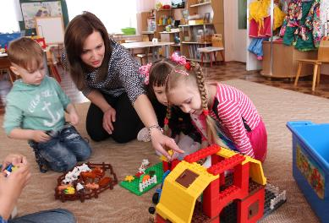

Педагог-партнер, вдохновитель, мотиватор

Slide 6
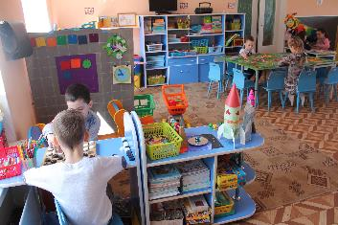
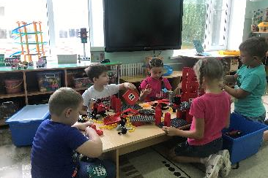
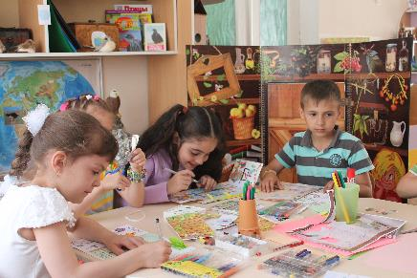
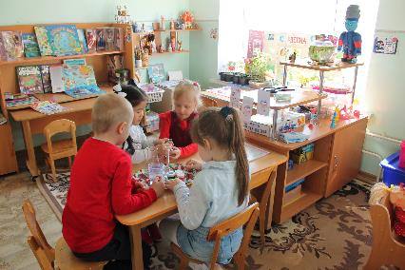
Предметно-пространственная среда групп

Slide 7
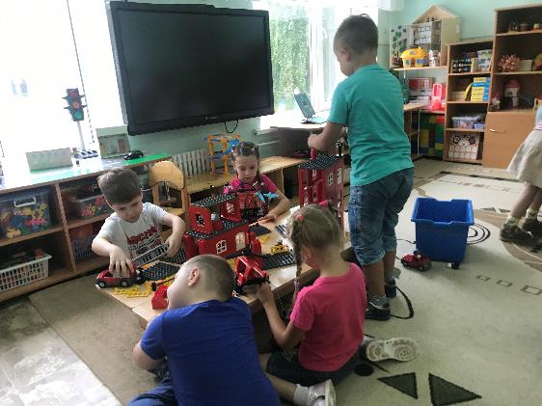

STEAM игра содержит:
-наличие продукта игровой деятельности, как решение проблемной ситуации;
- его апробация;
-совершенствование;
-презентация результата.

Slide 8
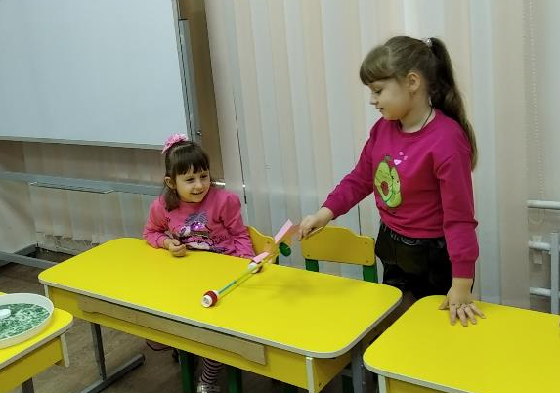
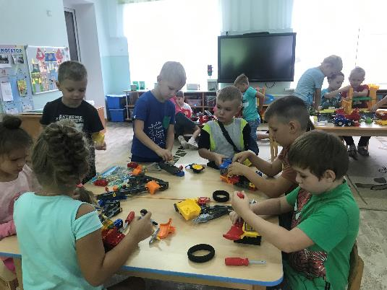
Использование практического опыта

Slide 9
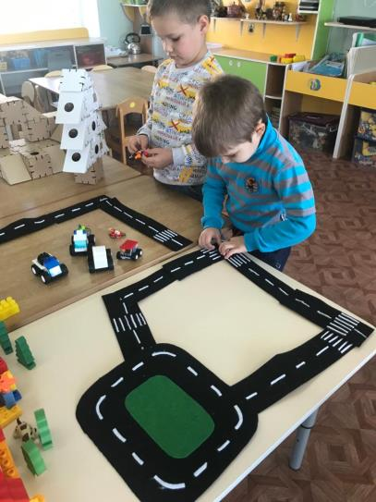
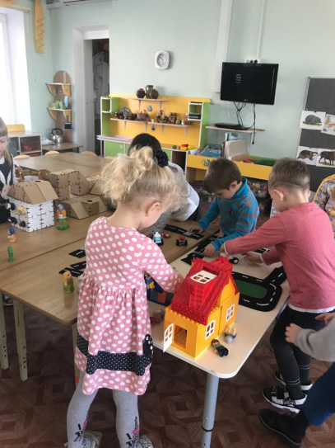
Начало игры: конструируем город

Slide 10
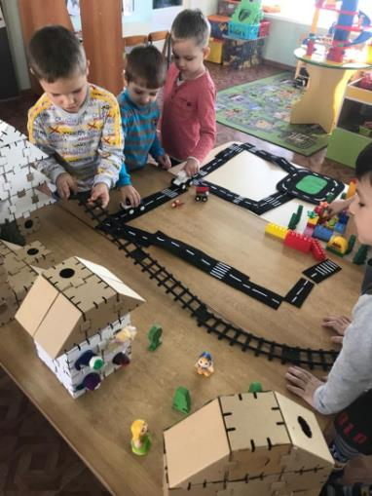
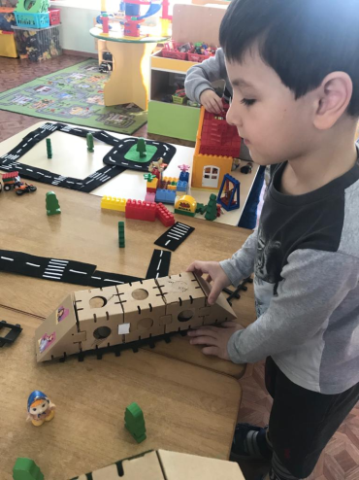
Размещение железой дороги привело к проблеме:
«Как безопасно ездить по городу?»

Slide 11
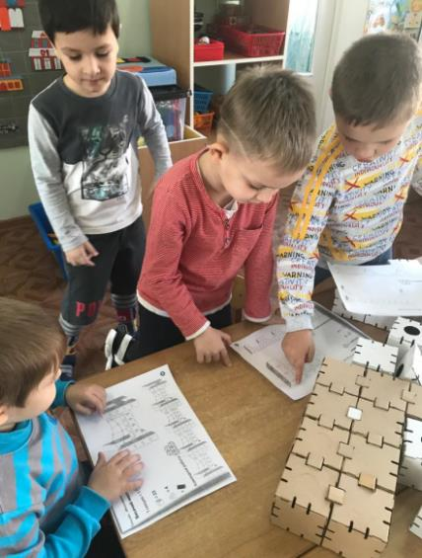
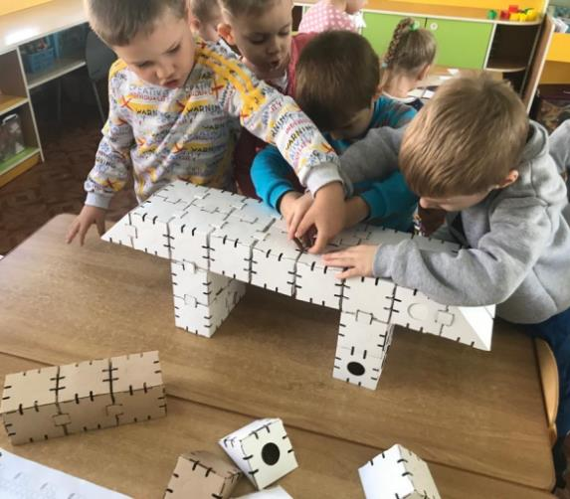

Обсуждение и выбор схемы
Конструирование

Slide 12
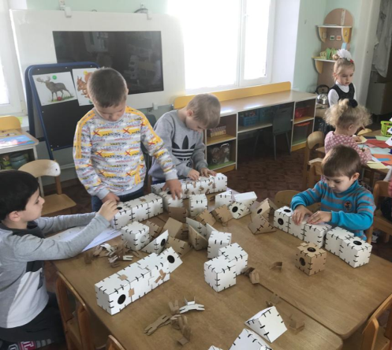

Работа над конструкцией

Slide 13
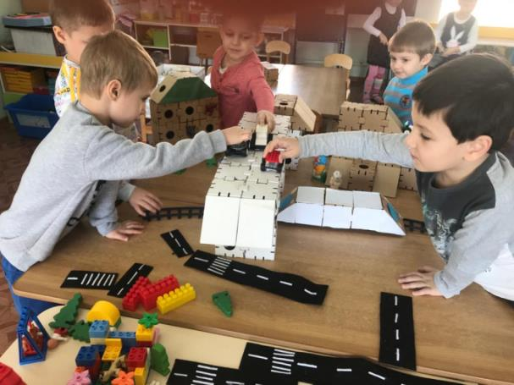
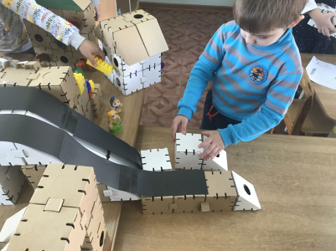
Тестирование

Slide 14
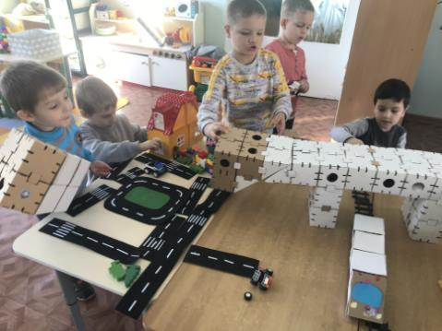
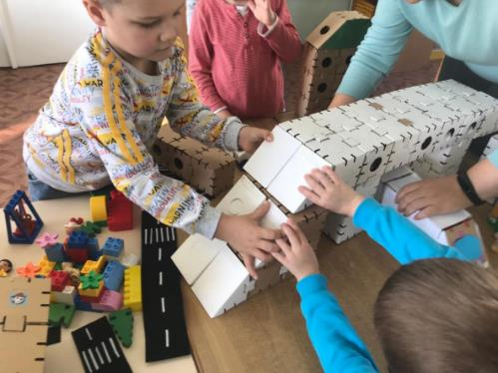
Усовершенствование: доработка спуска для машин с моста

Slide 15
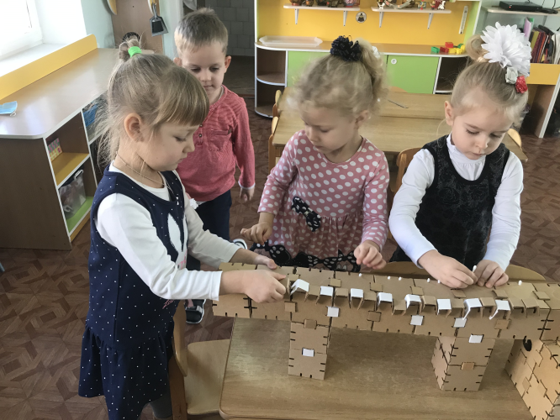
Усовершенствование: дорожка для пешеходов,
ограничения по краям дороги

Slide 16
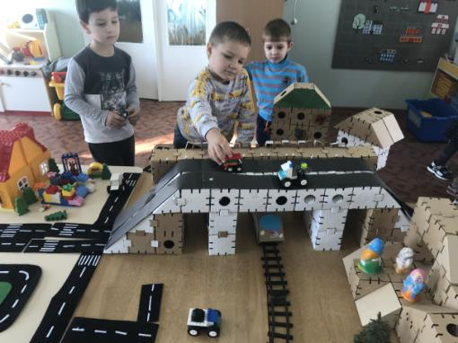
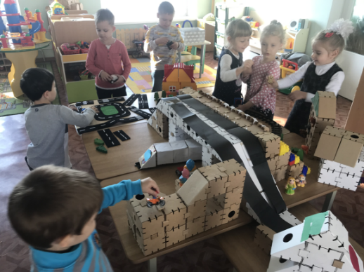
Конструируем и играем!

Slide 17
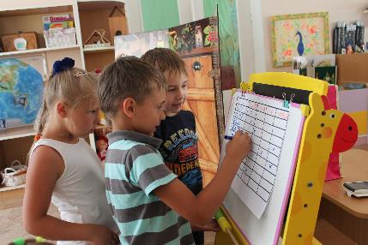

На результат применения STEAM- подходов в игровой деятельности детей влияет:
Владение педагогом технологией;
Насыщенность окружающей предметно-пространственной среды;
Компетенции воспитанников.

Slide 18
Наши контакты:
Электронный адрес: 3426876@rambler.ru
Сайт: www. ustlabmadou2

